Slide 1
Chat-Client
Single-Page-Anwendungen mit TypeScript und Angular

Slide 2
Gliederung
Vorbereitung
Quellcode Verwaltung Git (Alex)
Entwurf und Skizzen: Design (Alex)
Entwurf: Projektstruktur (Stefan)
Finale Projektstruktur
Komponenten (Stefan)
Models (Alex)
Services (Benny)
Demo: Chat-Client (Benny)
Besonderheiten
Angular Material (Alex)
Angular Router (Alex)
RxJs Subjects (Stefan)

Slide 3
Vorbereitung
Quellcode Verwaltung

Slide 4
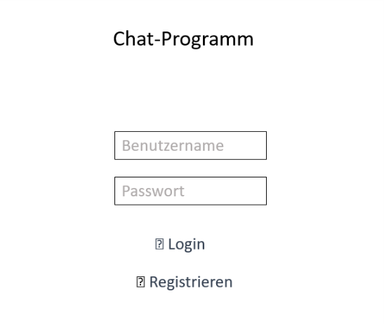
Vorbereitung
Entwurf und Skizzen: Design

Slide 5

Vorbereitung
Entwurf und Skizzen: Design

Slide 6
Vorbereitung
Entwurf: Projektstruktur
AppComponent
Greeting
Login
Chat
RoomList
MessageHistory
Participants

Slide 7
Finale Projektstuktur
Komponenten

Slide 8
Finale Projektstuktur
Models

Slide 9
Finale Projektstuktur
Services

Slide 10
DEMO

Slide 11
Besonderheiten
Angular Material

Slide 12
Besonderheiten
Angular Router

Slide 13
Besonderheiten
RxJS Subjects
JavaScript Libary für reaktiven Code
Hilft bei Asynchronität und Callbacks
Lässt sich besser debuggen
Fester Bestandteil von Angular (Beispiel: Angular/http)

Slide 14
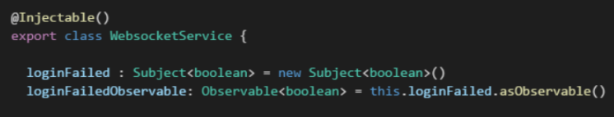
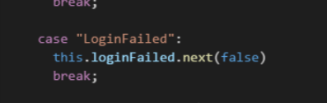
Besonderheiten
RxJS Subjects

Slide 15
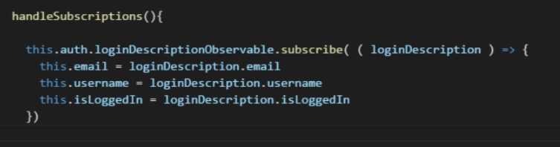
Besonderheiten
RxJS Observables, Subscriptions

